Slide 1
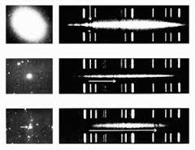
Effet Doppler et ses applications en astronomie
AKROUT Lassaad

Slide 2
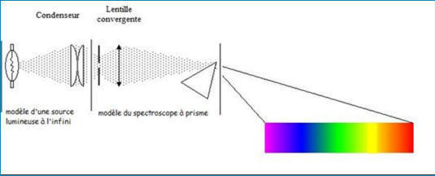
Définitions
Spectre lumineux : répartition de la lumière d’une
source en fonction de sa longueur d’onde, de sa fréquence et de son énergie.

Slide 3
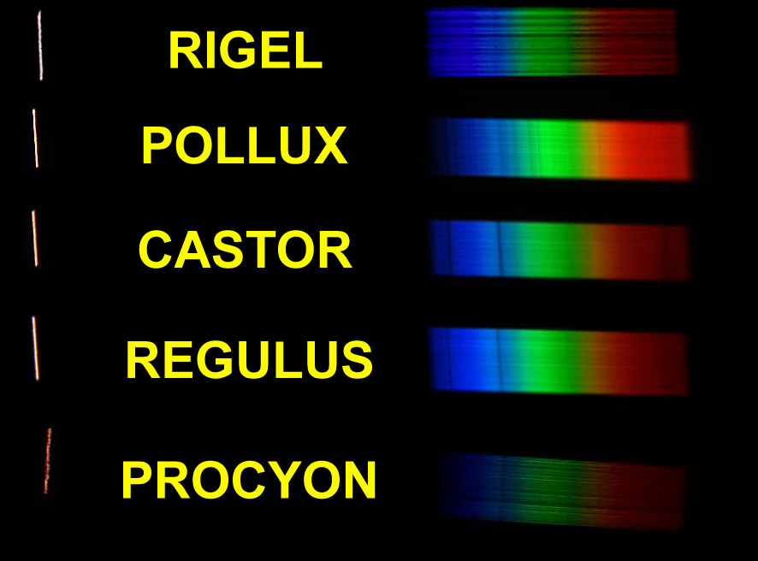
Spectre lumineux

Slide 4
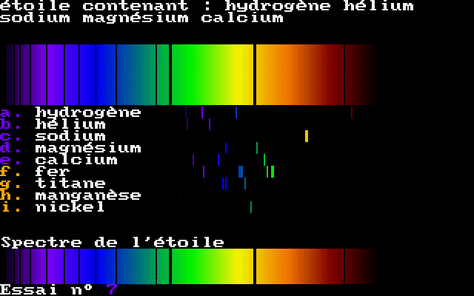
Spectre lumineux

Slide 5
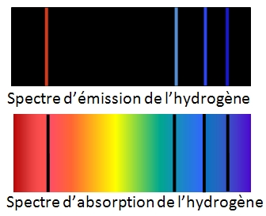
Ce spectre est largement utilisé en spectroscopie astronomique car l’élément hydrogène est présent dans toutes les galaxies
En astronomie, on utilise le spectre d’absorption car les étoiles sont entourées de gaz absorbant les radiations.

Slide 6
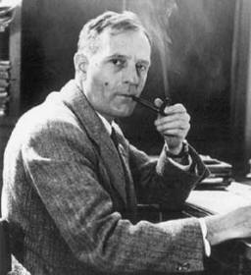
La Loi de HUBBLE
Les galaxies s'éloignent les unes des autres à une vitesse proportionnelle à leur distance"
Autrement dit, plus une galaxie est loin de nous, plus elle semble s'éloigner rapidement.
V=H₀.d

Slide 7
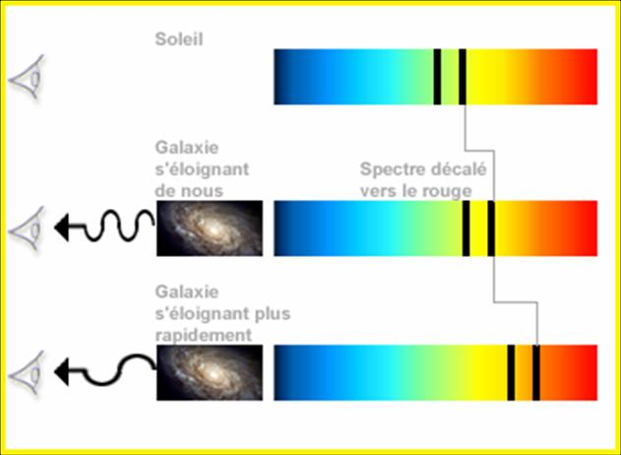
HUBBLE a comparé le spectre d’absorption d’un même élément chimique obtenu à partir du soleil (spectre de référence) avec celui d’autres galaxies.

Slide 8
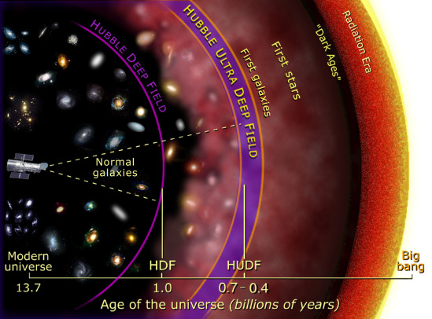
HUBBLE interpréta ce phénomène comme une manifestation de l’effet Doppler-Fizeau, il en déduisit que les galaxies se déplacent les unes par rapport aux autres en conséquence, elles s’éloignent.

Slide 9
Si certaines galaxies se rapprochent de nous, comme M31 par exemple, c’est par effet gravitationnel local.

Slide 10
Effet doppler
L’effet Doppler est l’équivalent du Doppler-Fizeau pour les ondes sonores, ou comment la sirène de l’ambulance paraît plus aiguë lorsqu’elle s’approche d’un observateur et plus grave lorsqu’elle s’en éloigne. Cet effet est par exemple utilisé pour mesurer à distance la vitesse d’un véhicule ou le débit sanguin dans des artères.

Slide 11
Effet Doppler
L'effet Doppler désigne le décalage de fréquence d’un onde (mécanique, acoustique, électromagnétique…) observé entre les mesures à l'émission et à la réception, lorsque la distance entre l'émetteur et le récepteur varie au cours du temps..

Slide 12
En astronomie
L’effet Doppler renseigne à la fois sur le mouvement des astres et sur les mouvements de matière à l’intérieur de ces astres.
L’effet Doppler permet de déterminer directement la vitesse radiale d’une étoile.
en étudiant le spectre d’un astre, on constate que les raies spectrales sont décalées en longueur d’onde par rapport aux mêmes raies observées en laboratoire

Slide 13
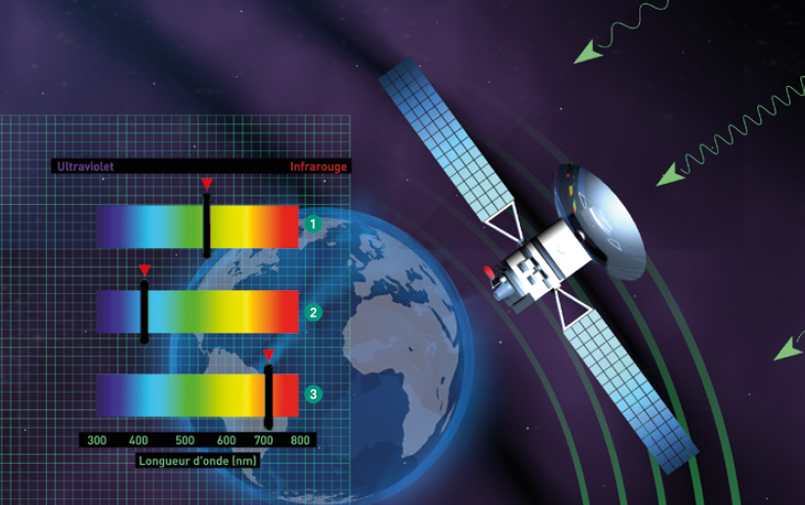
Le décalage d’une raie visible se produit soit vers le rouge, ce qui indique que l’étoile s’éloigne, soit vers le bleu, si elle se rapproche.
La mesure de la vitesse des étoiles ou des nuages de gaz interstellaire a permis de préciser les mouvements de matière à l’intérieur de la Voie lactée et d’en déterminer la structure spirale.

Slide 14
L’effet Doppler explique pourquoi les raies observées présentent une largeur en longueur d’onde supérieure à la largeur naturelle.
par suite de l’agitation thermique, une moitié des atomes émettant la lumière se déplace vers l’observateur, avec une diminution correspondante de la longueur d’onde et l’autre moitié s’en éloigne, avec une augmentation de la longueur d’onde.

Slide 15
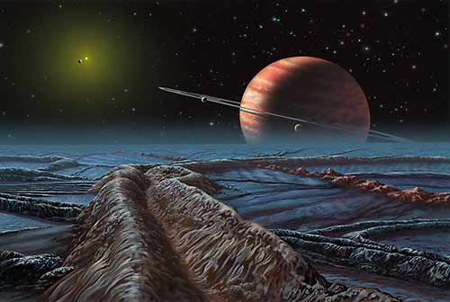
La méthode vélocimétrique
(mesure de vitesse radiales)

Slide 16
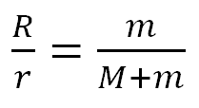
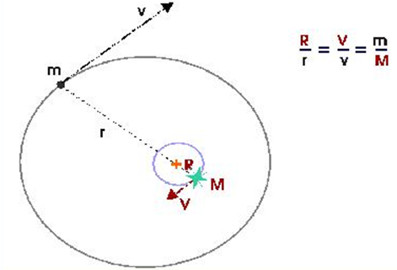
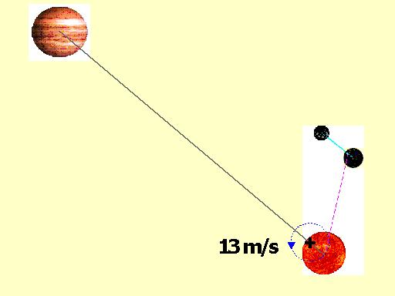
Rotation de deux corps liés par la gravité
m
r
Rotation autour du centre de gravité commun
R
M
Vitesse de rotation du Soleil autour de son centre de gravité commun avec Jupiter

Slide 17
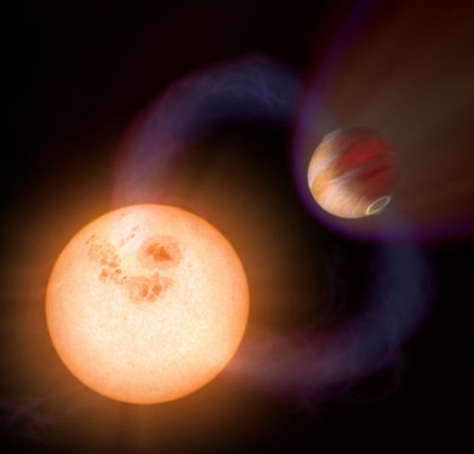

Slide 18
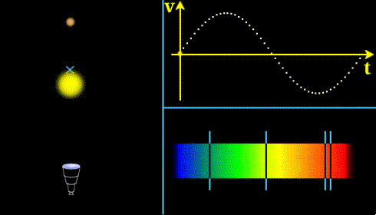

Slide 19
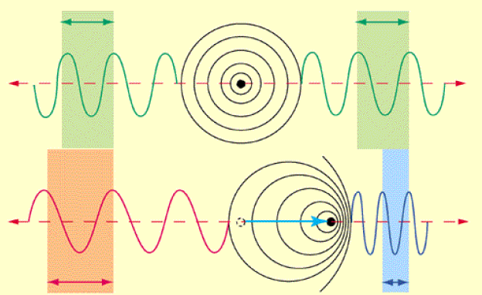
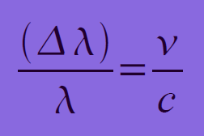
Variation de la longueur d’onde apparente le long de l’axe de visée
La formule Doppler :
Déplacement des raies en longueur d’onde
Vitesse radiale
Longueur d’onde théorique
Vitesse de la lumière

Slide 20
cette méthode rend facile la détection de planètes massives et proches de leur étoile mais permet aussi la détection de planètes plus petites grâce aux progrets réalisés dans la conception des spectrographes.
les premières planètes détectées par effet Doppler étaient des "Jupiter chaud", c'est-à-dire des planètes de la masse de Jupiter mais situées extrêmement près de leur étoile (plus près que Mercure).
Le plus célèbre de ces Jupiter chaud est la planète 51 Pégase b (1995), la toute première à avoir été détectée.

Slide 21
Courbe de vitesse de l'étoile 51 Pegase (1995)

Slide 22
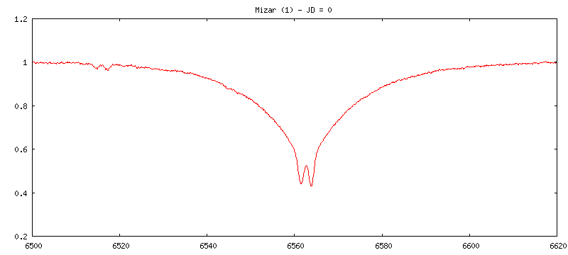
Exemple de l’étoile double spectroscopique MIZAR
Mouvement du système de raies de chaque membre du système double : traduction du déplacement orbital en fonction du temps
Spectrographe eShel + télescope C11 + caméra CCD QSI-532

Slide 23
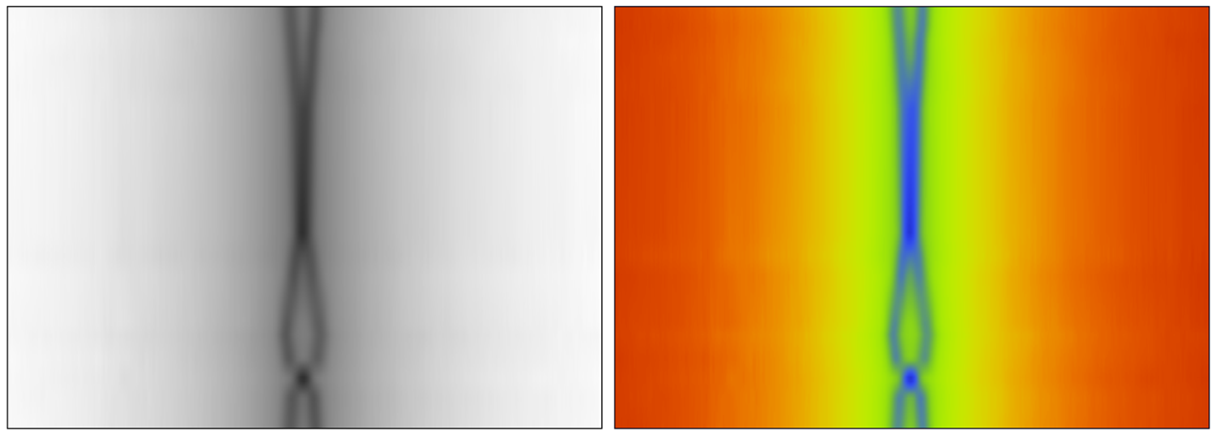
Exemple de l’étoile double spectroscopique MIZAR
Représentation 2D des variation périodiques du spectre
Le temps (phase)
Les longueurs d’onde
Détail de la raie Ha
Observation réalisée avec un Celestron 11 et un spectrographe eShel (Castanet-Tolosan)

Slide 24
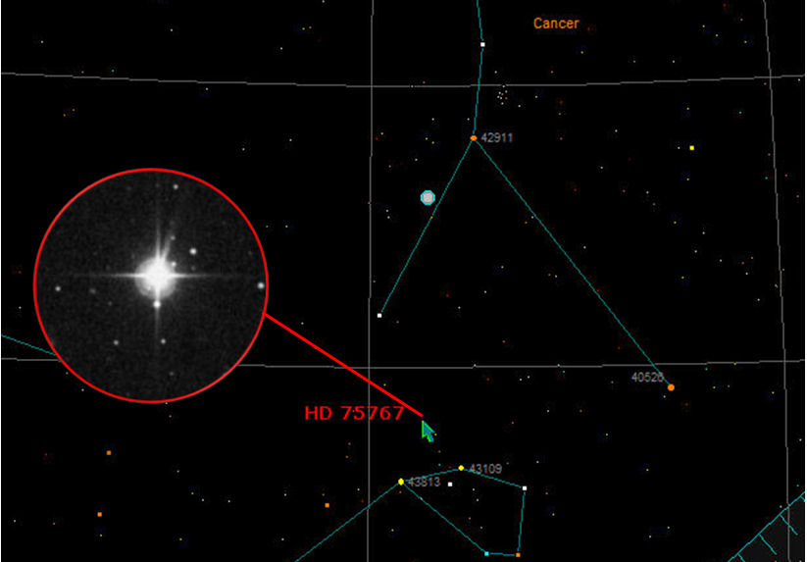
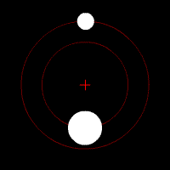
L’étoile étudiée HD 75767 :
Elle fait partie d'un système quadruple dans la constellation du Cancer et situé à environ 75 al.
C'est une étoile du type du Soleil de température 5800 K et invisible à l'oeil nu car de magnitude 6,59. Elle possède un compagnon massif n'émettant pas beaucoup de lumière

Slide 25
La vitesse apparente observée, Va, est la vitesse réelle V projetée dans le plan du ciel
Va = V sin i
i = inclinaison de l’axe de l’orbite par rapport à la direction de visée
i = 85°
i = 60°
i = 0°
Vitesse radiale maximale
Vitesse radiale nulle

Slide 26
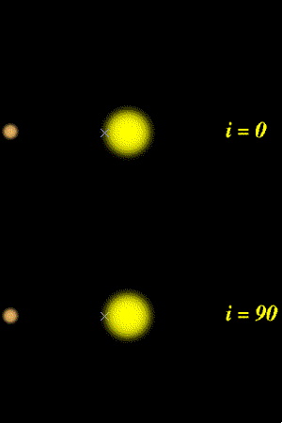
Vélocimétrie: une méthode très puissante
Limitations:
Pour détecter des planètes avec des périodes de révolution longues, il faut observer longtemps
La méthode n’est pas assez sensible pour détecter des ExoTerres

Slide 27
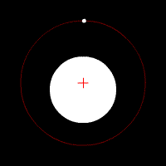
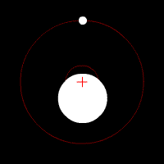
Il est beaucoup plus facile de détecter des planètes massives, en orbite proche de leur étoile
Masse de l’astre trop faible : pas assez de changement de la vitesse radiale.
Masse de l’astre suffisante pour que les décalages soit mesurables.

Slide 28
Merci !
Pour conclure, il nous faut encore comprendre
pas mal de choses avant de trouver
des preuves de l’existence de la vie extraterrestre

Slide 29
Merci !

Slide 30
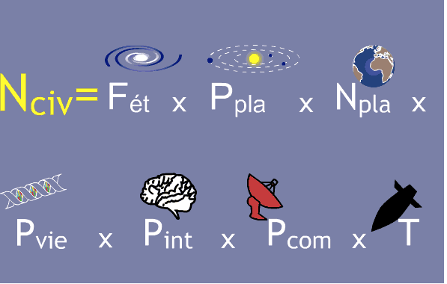
Formule de Drake (1961)
Pour qu’une civilisation ait envie de communiquer avec nous
… il faut
Une étoile
Que cette étoile ait au moins une planète
Que cette planète soit habitable
Que la vie y soit apparue
Qu’une vie intelligente y soit apparue
Que cette vie intelligente ait envie de communiquer
Que cette civilisation dure un certain temps…

Slide 31
Vélocimétrie
Effet Doppler
Masse de la planète à un facteur d’inclinaison de l’orbite près
Période de révolution
Excentricité de l’orbite
Distance à l’étoile (demi grand-axe de l’ellipse)

